Slide 1
CHÀO MỪNG CÁC EM ĐẾN VỚI TIẾT HỌC MÔN CÔNG NGHỆ!

Slide 2
KHỞI ĐỘNG
Vẽ 1 bức tranh gồm các hình: một hình vuông, một hình tam giác, một hình chữ nhật, hình tròn, sáu đường thẳng.
Sau 3 phút, đi tìm những bạn có bức tranh giống ý tưởng của mình và đứng thành nhóm.

Slide 3
BÀI 3.
TÌM HIỂU THIẾT KẾ

Slide 4
NỘI DUNG BÀI HỌC
1. SỰ CẦN THIẾT CỦA THIẾT KẾ SẢN PHẨM
2. CÁC CÔNG VIỆC CHÍNH CỦA THIẾT KẾ SẢN PHẨM

Slide 5
1. SỰ CẦN THIẾT CỦA THIẾT KẾ SẢN PHẨM

Slide 6
Em hãy quan sát các hình ảnh dưới đây và cho biết muốn tạo ra sản phẩm công nghệ cần phải làm gì.
Hình ảnh các kiểu dáng khác nhau của ghế; mô hình các kiểu ghế khác nhau.
Mô hình ngôi nhà
Hình ảnh bài trí đồ đạc trong căn phòng.

Slide 7
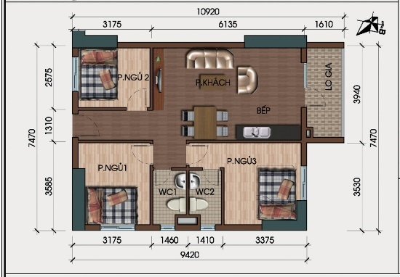
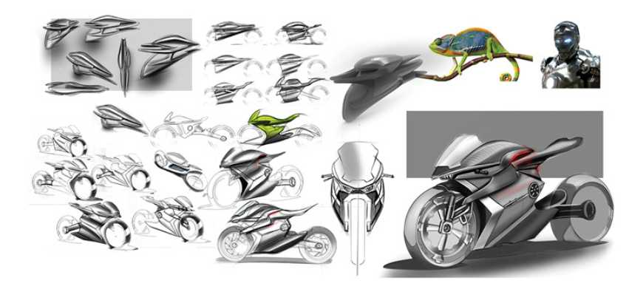
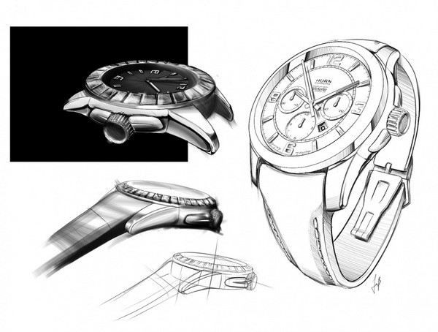
Muốn tạo ra sản phẩm công nghệ cần phải thiết kế.

Slide 8
Em hãy quan sát hình và so sánh sự thay đổi, phát triển của công cụ mà người nông dân dùng để gặt lúa trước đây và hiện nay.

Slide 9
Trước đây
Hiện nay
Người nông dân dùng liềm để gặt lúa.
Liềm là công cụ thô sơ, mất nhiều thời gian và công sức khi gặt lúa.
Sau khi gặt bằng liềm, còn phải tuốt hạt lúa ra khỏi thân lúa.
Người nông dân đa số dùng máy để gặt lúa.
Các loại máy gặt hiện đại, có thể vừa gặt lúa và vừa tuốt lúa tự động.
Gặt lúa bằng máy giúp tiết kiệm được rất nhiều thời gian và công sức.

Slide 10
KẾT LUẬN: Thiết kế là quá trình sáng tạo. Nhờ thiết kế, sản phẩm công nghệ ngày càng được cải tiến, phát triển, mang lại nhiều tiện ích cho con người.

Slide 11
2. CÁC CÔNG VIỆC CHÍNH CỦA THIẾT KẾ SẢN PHẨM

Slide 12
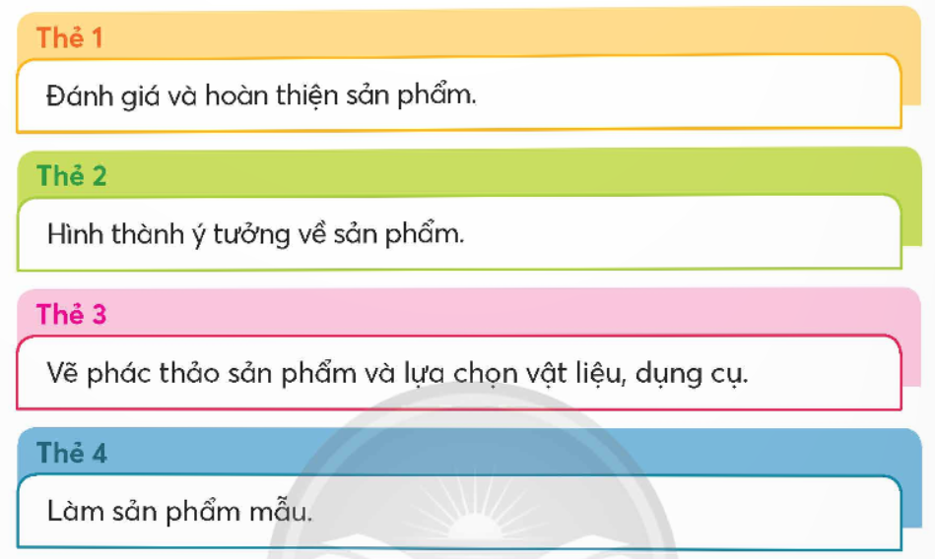
Em hãy sắp xếp các thẻ mô tả những công việc chính của thiết kế sản phẩm vào bảng gợi ý sau đây theo thứ tự các bước hợp lí.
Các bước chính của thiết kế sản phẩm | Tên công việc
Bước 1 | ?
Bước 2 | ?
Bước 3 | ?
Bước 4 | ?

Slide 13
Các bước chính của thiết kế sản phẩm | Tên công việc
Bước 1 | ?
Bước 2 | ?
Bước 3 | ?
Bước 4 | ?
Thẻ 2 - Hình thành ý tưởng về sản phẩm.
Thẻ 3 - Vẽ phác thảo sản phẩm và lựa chọn vật liệu, dụng cụ.
Thẻ 4 - Làm sản phẩm mẫu.
Thẻ 1 - Đánh giá và hoàn thiện sản phẩm.

Slide 14
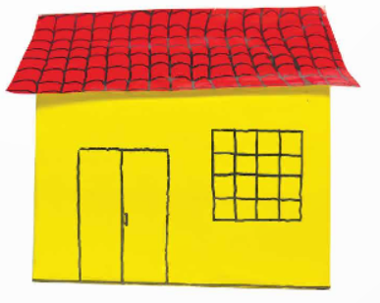
HOẠT ĐỘNG THỰC HÀNH
Làm việc theo nhóm 4:
Các nhóm quan sát hình ảnh mô hình nhà đồ chơi, thảo luận để chọn và gắn thẻ mô tả công việc cụ thể tương ứng với tên các bước thiết kế trong bảng ở phiếu thực hành.

Slide 15
Các bước thiết kế mô hình nhà đồ chơi
TT | Mô tả | Thẻ
Bước 1 | Hình thành ý tưởng về sản phẩm
Bước 2 | Vẽ phác thảo sản phẩm và lựa chọn vật liệu, dụng cụ
Bước 3 | Làm sản phẩm mẫu
Bước 4 | Đánh giá và hoàn thiện sản phẩm
3
1
2
4

Slide 16
Các công việc chính của thiết kế
1. Hình thành ý tưởng về sản phẩm.
2. Vẽ phác thảo sản phẩm và lựa chọn vật liệu, dụng cụ.
3. Làm sản phẩm mẫu.
4. Đánh giá và hoàn thiện sản phẩm.

Slide 17
LUYỆN TẬP

Slide 18
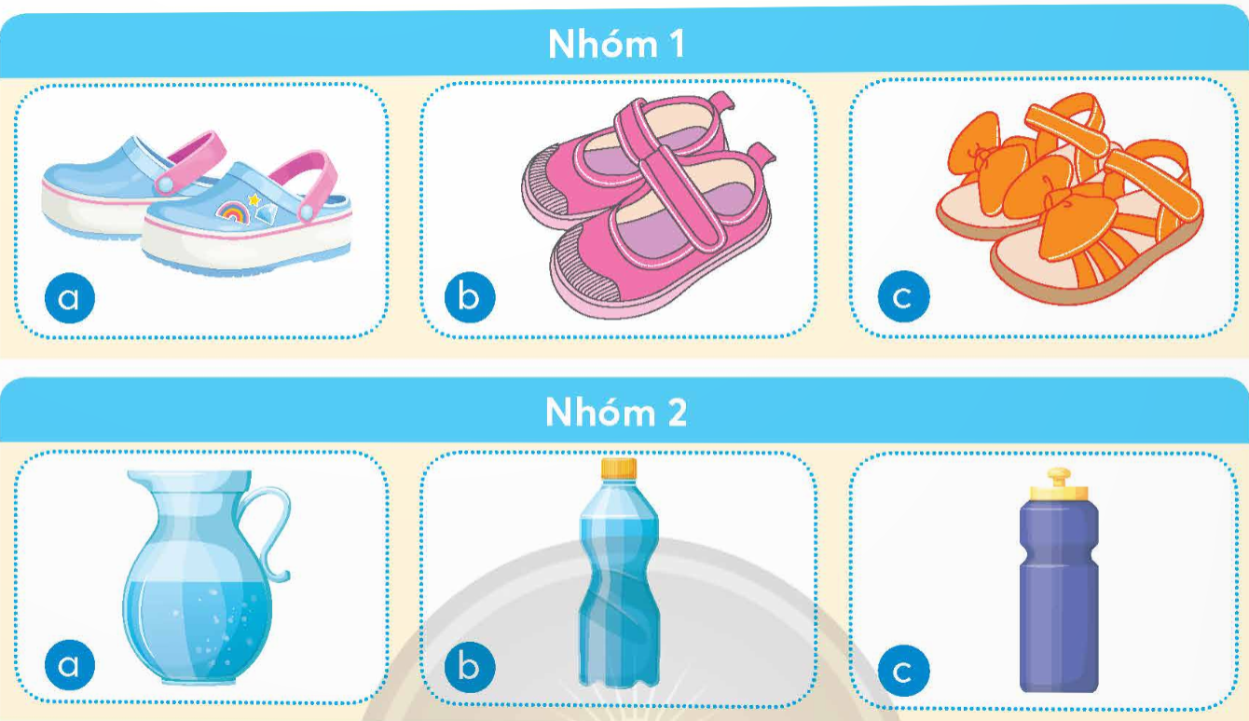
Thảo luận nhóm bốn
Em hãy giới thiệu với bạn về kiểu dáng của các sản phẩm ở từng nhóm có trong hình dưới đây.

Slide 19
Giày trẻ em được thiết kế với ba kiểu dáng khác nhau.
Tùy vào sở thích, mục đích sử dụng, chúng ta chọn kiểu dáng phù hợp với bản thân.

Slide 20
Vật đựng nước được thiết kế với ba kiểu dáng khác nhau. Hình a và hình c là bình đựng nước, hình b là chai đựng nước.
Tùy vào mục đích sử dụng, chúng ta chọn vật đựng nước cho phù hợp.

Slide 21
ĐƯỜNG LÊN ĐỈNH
OLYMPIA

Slide 22
1
Để tạo ra sản phẩm công nghệ cần phải làm gì?
A. Vẽ phác thảo.
B. Thiết kế.
C. Đánh giá.
D. Hình thành ý tưởng.
1
9
3
0
7
2
5
10
4
6
8
ĐÁP ÁN
B
Answer
Notes:
Bấm nút Answer màu xanh góc phải màn hình để hiển thị đáp án

Slide 23
2
Có mấy bước chính cần thực hiện khi thiết kế sản phẩm?
A. 1. B. 2.
C. 3. D. 4.
1
9
3
0
7
2
5
10
4
6
8
ĐÁP ÁN
D
Answer
Notes:
Bấm nút Answer màu xanh góc phải màn hình để hiển thị đáp án

Slide 24
3
Công việc đầu tiên cần thực hiện khi thiết kế sản phẩm là
A. Hình thành ý tưởng về sản phẩm.
B. Làm sản phẩm mẫu.
C. Đánh giá và hoàn thiện sản phẩm.
D. Vẽ phác thảo sản phẩm và lựa chọn vật liệu, dụng cụ.
1
9
3
0
7
2
5
10
4
6
8
ĐÁP ÁN
A
Answer
Notes:
Bấm nút Answer màu xanh góc phải màn hình để hiển thị đáp án

Slide 25
4
Công việc dưới đây tương ứng với bước thứ mấy khi thiết kế mô hình nhà đồ chơi?
- Kiểm tra mô hình nhà đồ chơi sau khi đã làm xong; đảm bảo các mép dán chắc chắn, không cong, vênh.
- Trang trí mô hình nhà đồ chơi theo sở thích.
1
9
3
0
7
2
5
10
4
6
8
ĐÁP ÁN
D
Answer
Notes:
Bấm nút Answer màu xanh góc phải màn hình để hiển thị đáp án

Slide 26
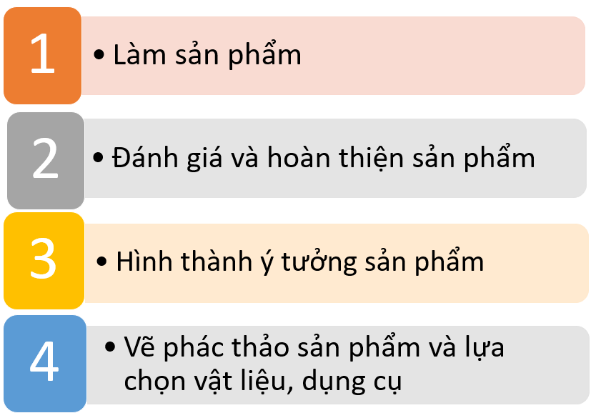
5
1
9
3
0
7
2
5
10
4
6
8
ĐÁP ÁN
C
Answer
Notes:
Bấm nút Answer màu xanh góc phải màn hình để hiển thị đáp án

Slide 27
VẬN DỤNG

Slide 28
Em hãy chọn một vật dụng quen thuộc trong sinh hoạt hằng ngày và tìm hiểu các kiểu dáng được thiết kế khác nhau. Trong đó, em thích kiểu thiết kế nào nhất? Vì sao?

Slide 29
HƯỚNG DẪN VỀ NHÀ
Ôn tập kiến thức đã học.
Về nhà tìm hiểu nội dung Bài 4: Thiết kế sản phẩm.

Slide 30
CẢM ƠN CÁC EM ĐÃ CHÚ Ý LẮNG NGHE

